Slide 1
Какво ще разгледаме в презентацията
Ползите от софтуера за всеки от екипа ви
Процес на имплементация
За нас
Какво е ОЕЕ и защо е важен
За какви производства е подходящ
Тест без ангажимент
www.foodindustry.bg

Slide 2
Подобрете производителността си с нашия OEE софтуер
www.foodindustry.bg
Нашият OEE софтуер ви дава пълна видимост върху производителността на машините и производствените линии, позволявайки ви да оптимизирате процесите, да намалите загубите и да увеличите ефективността. Всичко това чрез автоматично събиране и анализ на данни в реално време.

Slide 3
Какво е OEE и защо е важен?
www.foodindustry.bg
OEE (Overall Equipment Effectiveness) е стандарт за измерване на производителността на оборудването. Той съчетава три основни показателя: наличност, производителност (изпълнение) и качество.
Отчет за ОЕЕ (обща ефективност на оборудването) за последните 7 дни, визуализиран чрез софтуера ни.

Slide 4
Какво е OEE и защо е важен?
www.foodindustry.bg
НАЛИЧНОСТ
ПРОИЗВОДИТЕЛНОСТ
КАЧЕСТВО
Колко време машината работи спрямо планираното време
Дали машината произвежда с очакваната скорост
Какъв процент от продукцията е годна
1
2
3

Slide 5
Ползи от визуалното наблюдение на ОЕЕ
www.foodindustry.bg
Мониторингът дава пълна картина за случващото се на всяка линия, във всяка смяна. Това е основата за вземане на правилни решения и подобрения с реален ефект, подкрепени от обратната връзка на екипа на терен.
Преглед на фабрика за последните 24 часа, визуализиран чрез софтуера ни.

Slide 6
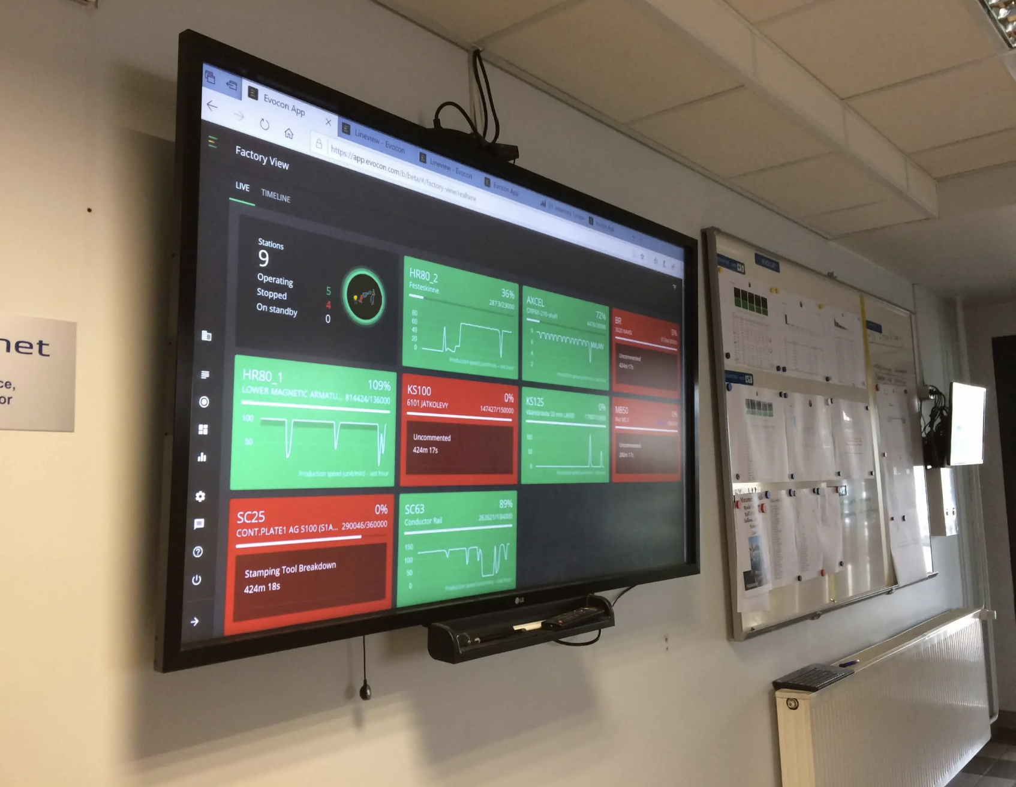
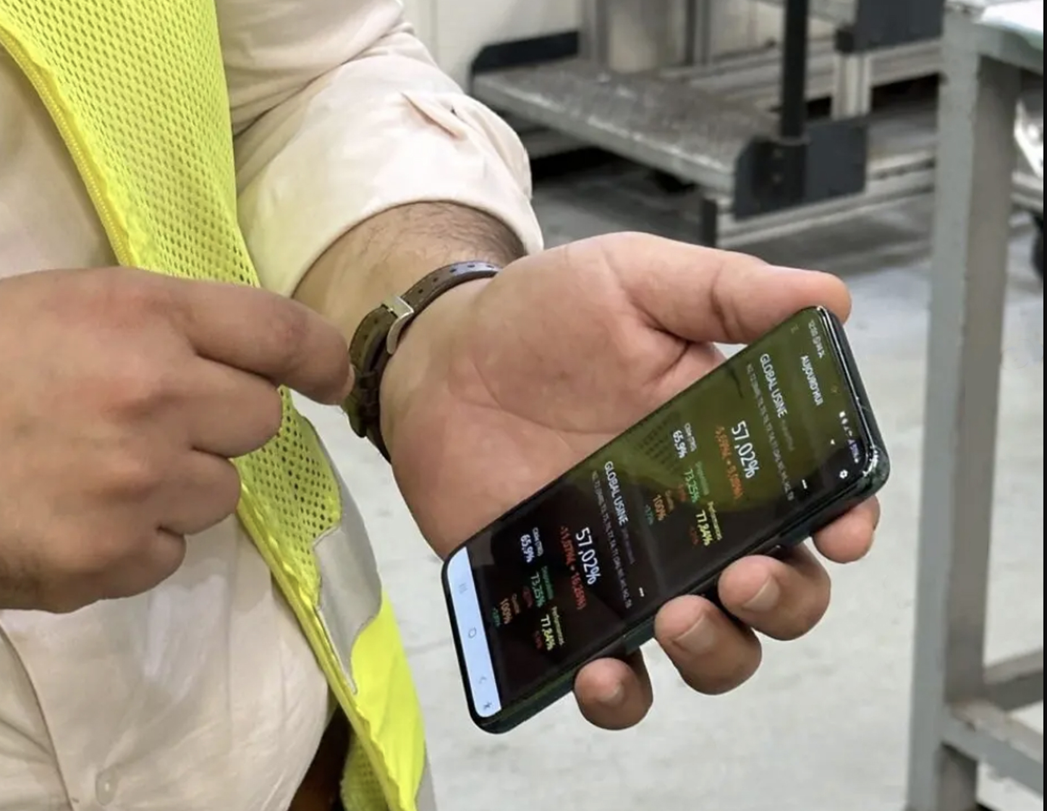
Ползи от визуалното наблюдение на ОЕЕ
www.foodindustry.bg
☑ Видимост в реално време – знаете какво се случва сега
☑ Поставяне на измерими цели – за всяка смяна и линия
☑ Яснота къде са загубите – престои, бавна работа, брак
☑ Бърза реакция при проблем – още преди да стане критично
☑ История и сравнения – как се представят екипите и машините

Slide 7
Собствениците и управителите получават директен достъп до ключови производствени данни. Софтуерът показва в реално време къде възникват загуби, каква е ефективността на всяка линия и кои смени са най-продуктивни. Това дава възможност за бързи корекции, стратегическо планиране и по-добър контрол върху разходите.
☑ Ясна представа за реалната ефективност
☑ Намалени разходи
☑ Премахване на субективния фактор при оценка на служителите
☑ Бърза възвръщаемост
☑ Данни в реално време – навсякъде

Slide 8
Собствениците и управителите получават директен достъп до ключови производствени данни. Софтуерът показва в реално време къде възникват загуби, каква е ефективността на всяка линия и кои смени са най-продуктивни. Това дава възможност за бързи корекции, стратегическо планиране и по-добър контрол върху разходите.
☑ Ясна представа за реалната ефективност
☑ Намалени разходи
☑ Премахване на субективния фактор при оценка на служителите
☑ Бърза възвръщаемост
☑ Данни в реално време – навсякъде

Slide 9
Мениджърите по качество могат да идентифицират причините за брак, проследят тенденции при дефектите и свържат проблемите с конкретни машини, оператори или смени. Интегрираните чек листове помагат за прилагане на стандартни процедури и гарантират, че важните действия се изпълняват и документират.
☑ Данни за дефекти и бракуване
☑ Проследимост на параметри
☑ Подобряване на самоконтрол
☑ Съответствие със стандарти (IFS, BRCGS, ISO)

Slide 10
Мениджърите по качество могат да идентифицират причините за брак, проследят тенденции при дефектите и свържат проблемите с конкретни машини, оператори или смени. Интегрираните чек листове помагат за прилагане на стандартни процедури и гарантират, че важните действия се изпълняват и документират.
☑ Данни за дефекти и бракуване
☑ Проследимост на параметри
☑ Подобряване на самоконтрол
☑ Съответствие със стандарти (IFS, BRCGS, ISO)

Slide 11
Производственият мениджър вижда ясно кога и защо машините спират, колко продукция е изгубена, и може лесно да приоритизира действията си. Софтуерът предоставя подробна разбивка на работата по линии, оператори и смени. Това помага за по-добро планиране и мотивиране на екипа чрез прозрачност.
☑ Мониторинг по линии, смени и оператори
☑ Данни за спирания
☑ Капацитетно планиране
☑ Мотивиране на екипа

Slide 12
Производственият мениджър вижда ясно кога и защо машините спират, колко продукция е изгубена, и може лесно да приоритизира действията си. Софтуерът предоставя подробна разбивка на работата по линии, оператори и смени. Това помага за по-добро планиране и мотивиране на екипа чрез прозрачност.
☑ Мониторинг по линии, смени и оператори
☑ Данни за спирания
☑ Капацитетно планиране
☑ Мотивиране на екипа

Slide 13
OEE софтуерът сигнализира за често повтарящи се аварии и аномалии. Това позволява на техниците да реагират бързо, да извършват превантивна поддръжка и да намалят времето за престой. Историята на спиранията улеснява диагностиката и ускорява отстраняването на проблеми.
☑ Известия за аварии
☑ Бърза диагностика
☑ Подобрена превенция
☑ По-кратко време за реакция

Slide 14
OEE софтуерът сигнализира за често повтарящи се аварии и аномалии. Това позволява на техниците да реагират бързо, да извършват превантивна поддръжка и да намалят времето за престой. Историята на спиранията улеснява диагностиката и ускорява отстраняването на проблеми.
☑ Известия за аварии
☑ Бърза диагностика
☑ Подобрена превенция
☑ По-кратко време за реакция

Slide 15
Благодарение на данните в реално време, отделите по логистика и експедиция получават точна информация кога дадена поръчка ще бъде готова. Това позволява по-добро синхронизиране на транспорт, складови наличности и товарене, като се избягват забавяния и престои.
☑ По-точни прогнози
☑ По-добро планиране
☑ Видимост на производството

Slide 16
Благодарение на данните в реално време, отделите по логистика и експедиция получават точна информация кога дадена поръчка ще бъде готова. Това позволява по-добро синхронизиране на транспорт, складови наличности и товарене, като се избягват забавяния и престои.
☑ По-точни прогнози
☑ По-добро планиране
☑ Видимост на производството

Slide 17
За какви производства е подходящ
www.foodindustry.bg
Не става въпрос за индустрията, а за типа на производствения процес. Софтуерът е приложим там, където има повтаряемост и възможност за измерване.
☑ Ръчни производства
(ръчно пакетиране,
асемблиране, монтаж)
☑ Полуавтоматизирани
производства
(производство на кашони,
лепене и рязане на
етикети, пълнене и
затваряне на опаковки,
печат върху продукти)
☑ Автоматизирани производства (бутилиране на напитки, производство на козметика, хранителни изделия, фармацевтични продукти, машиностроене)

Slide 18
www.foodindustry.bg
Как протича имплементацията
Инсталацията е бърза, безпроблемна и не прекъсва производствения процес. Наш служител извършва монтажа и настройката за един работен ден. Обучението на персонала е включено и се извършва на място или онлайн.

Slide 19
www.foodindustry.bg
Как протича имплементацията
Инсталацията е бърза, безпроблемна и не прекъсва производствения процес. Наш служител извършва монтажа и настройката за един работен ден. Обучението на персонала е включено и се извършва на място или онлайн.

Slide 20
www.foodindustry.bg
Как протича имплементацията
Инсталацията е бърза, безпроблемна и не прекъсва производствения процес. Наш служител извършва монтажа и настройката за един работен ден. Обучението на персонала е включено и се извършва на място или онлайн.

Slide 21
$$\text{Безплатен} \text{тестов период – 30 дни}$$
Тествайте го в реални условия без никакъв ангажимент. В рамките на 30 дни ще получите пълен достъп до всички функционалности, ще можете да анализирате реални данни от вашето производство и да се убедите в ползите за вашия екип.
☑ Възползвайте се от пълната функционалност – без ангажимент
☑ Тест на реална машина
☑ Анализ на данните ви
☑ Видим ефект
☑ Пълно съдействие по монтажа и настройките от екипа ни
www.foodindustry.bg

Slide 22
$$\text{Защо да изберете нас?}$$
Работим само с производствени фирми и познаваме предизвикателствата на индустрията, затова всяка функция има цел: по-добра ефективност, по-малко загуби, по-добър контрол. Имаме опит в сектори като храни, напитки, козметика и фармация. Предлагаме пълна поддръжка, изгодни индивидуални планове и реални резултати само след няколко седмици от инсталацията.
☑ Фокус върху производствени компании
☑ Дългогодишен опит
☑ Поддръжка
☑ Резултати в рамките на седмици
☑ Прозрачен ценови модел
www.foodindustry.bg

Slide 23
$$\text{С}\text{вържете се с}\text{ нас}$$
Имате въпроси? Свържете се с нас.
Ще ви покажем как OEE софтуерът може да подобри вашето производство – с реални резултати още в първия месец.
📧 info@foodindustry.bg
📞 +359889-885-200
🌐 www.foodindustry.bg
Сканирайте QR кода, ако искате да видите кратко видео за предимствата софтуера.

